Slide 1
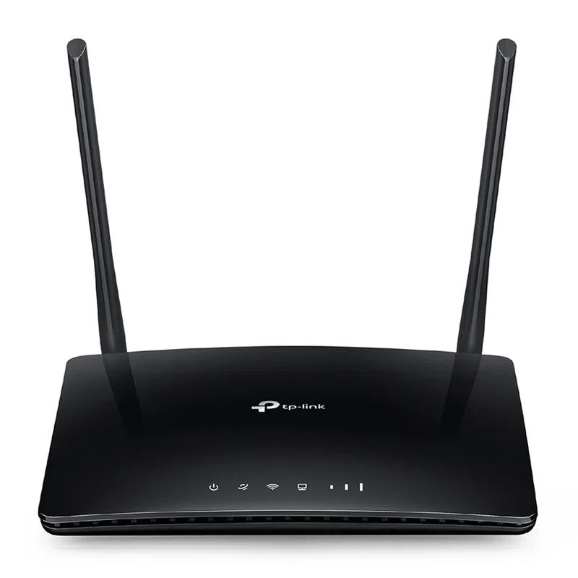
Sku: TL-MR6400APAC
Tp-Link
Router TL-MR6400 APAC Wifi 4G LTE N300 MBPS
-Comparte tu red 4G LTE con varios dispositivos Wi-Fi y disfrute de velocidades de descarga de hasta 150 Mbps.
-Velocidades inalámbricas N de hasta 300 Mbps
-Las antenas integradas proporcionan conexiones inalámbricas estables
-No requiere configuración: solo inserte una tarjeta SIM y enciéndala para disfrutar del acceso a Internet de alta velocidad
Información General
Marca
TP-LINK
Modelo
TL-MR6400 APAC
Información adicional
Fuente de alimentación externa (UE): 9V / 0.85A. Fuente de alimentación externa (APAC): 12V / 1A
Especificaciones Técnicas
Tipo
Routers
Frecuencia inalámbrica
2,4 GHz
Interfaz
3 puertos LAN de 10/100 mbps, 1 puerto LAN / WAN de 10/100 mbps, 1 ranura para tarjeta micro SIM
Características de antena
Tipo de antena V3 / APAC: 2 antenas internas 4G LTE V2 / V1: 2 antenas 4G LTE desmontables
Velocidad de trasnmisión
300 mbps
Botones
Botón WPS / reset, botón de encendido / apagado inalámbrico, botón de encendido / apagado
Estándares Inalámbricos
IEEE 802.11b / g / n 2,4 GHz
Precio Regular: S/ 399.90
Precio Corporativo: S/ 369.90

